Slide 1
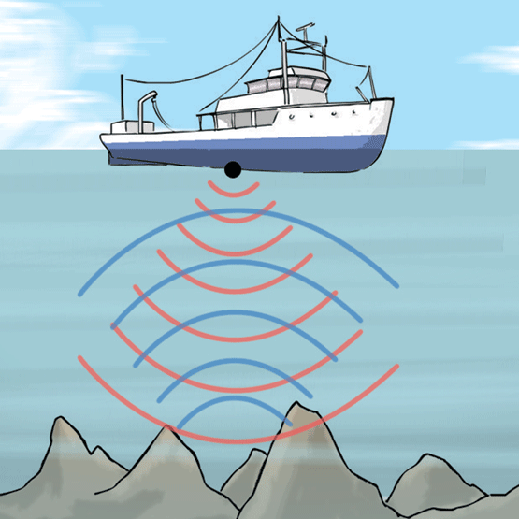
Laboratorio de Oceanografía
Practica 2 Batimetría y Perfiles Sísmicos
Introducción:
El término “batimetría” procede del griego bathys = profundidad y metron = medida, y se define como “ el arte de medir las profundidades”.
Se entiende por batimetría el levantamiento del relieve de la superficies subacuáticas, tanto del fondo del mar, como de cursos de agua, embalses, etc. La labor del topógrafo consiste en realizar el levantamiento de los fondos, como si de un terreno seco se tratase.
Al igual que en levantamientos convencionales, en las batimetrías la finalidad es la obtención de coordenadas (X, Y, Z) de todos los puntos. La parte más compleja y que caracteriza a los diversos métodos batimétricos es la determinación de la profundidad. Esta tarea se denomina operación de sondeo o simplemente sondar. La profundidad de un punto se obtendrá midiendo la distancia vertical entre el nivel del agua y la superficie del fondo.
Los antecedentes de los trabajos batimétricos se remontan a los egipcios que los realizaban con ayuda de piedras atadas a una cuerda. La longitud de la cuerda sumergida definía la profundidad. Los métodos han ido evolucionando con el tiempo hasta el empleo de equipos con observaciones a satélite y determinación por técnicas sónicas digitales.
Objetivo:
Que el alumno se familiarice con las características del fondo submarino, que reconozca formas de este en cartas náuticas con datos batimétricos, que de acuerdo a ello realice un perfil del de un ponto A a un punto B, y realice curvas de nivel.

Slide 2
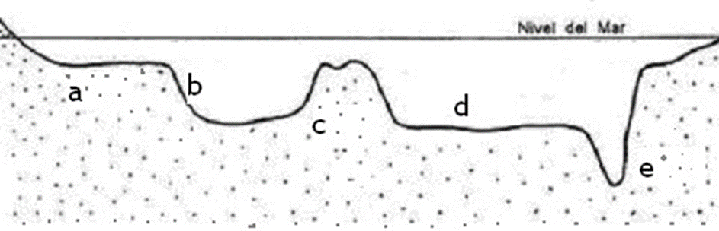
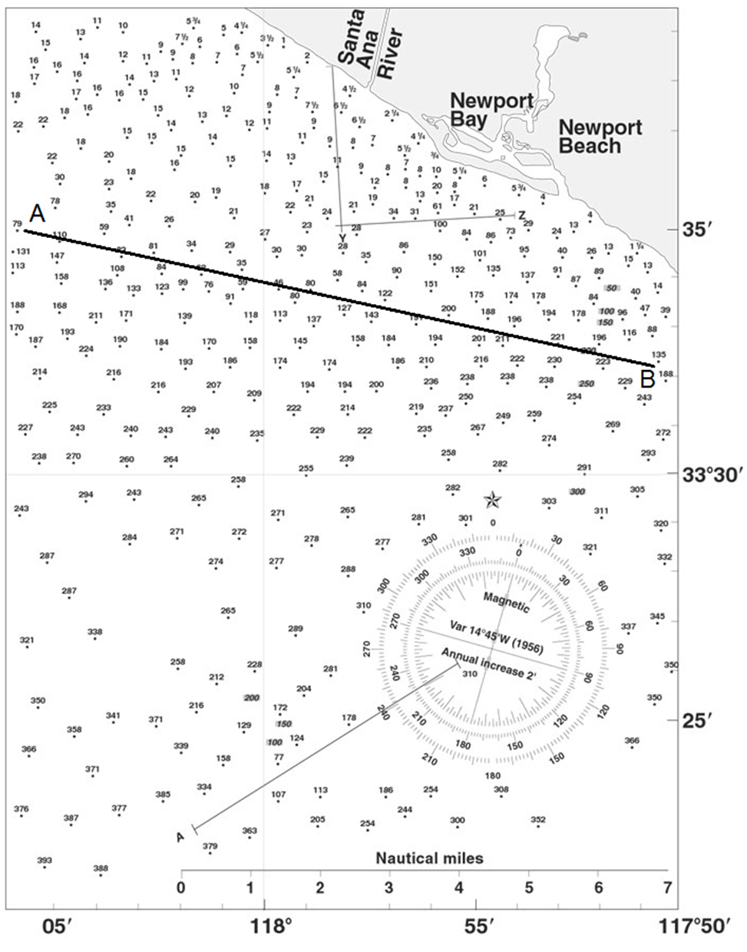
Procedimiento:
1) En la siguiente figura identifique las principales características del relieve submarino.
2) En la siguiente figura (tomada de una Carta de Navegación del sur de California), se muestra algunos de los principales sondeos realizados en el área.
a) Examine la figura y a partir de los datos de profundidad consignados, describa brevemente la apariencia general del fondo marino.

Slide 3
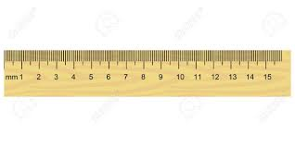
b) Trace las isobatas correspondientes a intervalos de 50 m de 100 a 250m. Compare ésta batimetría con su descripción previa, basada únicamente en los registros puntuales de profundidad. ¿Su apreciación de las características del fondo es más clara con las líneas de contorno (isobatas) o sin ellas?.
50m
Para resolver c)
Escala del mapa
11.1 cm – 7 mn
2. Escala de A a B
14.6 cm = (14.6cm * 7mn)/ 11.1 cm =
3. Convertir el resultado de mn a Km
Considerando 1mn = 1.85 Km
4. Marcar cada 2.5 Km sobre la línea
Entre A y B y ver que profundidad es
La más cercana. Con eso se construye
la gráfica
Notes:
Nota. Para hacer las isóbatas: inserte una forma a mano alzada, vaya siguiendo el valor de profundidad de cada uno de los puntos y considere entre ellos por donde pasaría el de la profundidad buscada (vea el ejemplo de la isóbata de 50 m). De preferencia dibuje la isóbata de izquierda a derecha

Slide 4

c) A partir del mapa anterior trace en papel milimétrico el perfil de la sección A-B, correspondiente al fondo. Para ello construya una retícula de cuadrados de 1 cm por lado. Asigne en la escala vertical (profundidad) un valor de 100m por cada división y en la horizontal (distancia) un valor de 2.5 Km. ¿Cuál es la escala vertical que se empleo en el perfil y cuál es el valor de la exageración vertical?
2.5 Km
Grafica 1
100m
2.5 Km
Grafica 2
2.5 Km
Note que el perfil ésta verticalmente exagerado, esto es, que la escala vertical es mucho mayor que la horizontal, La exageración vertical se expresa como cociente de:
E. V. = escala vertical (fraccional) 100m =
escala horizontal (fraccional) 2.5 Km
seguida por el signo x (por, ejem. 2.5x)
Notes:
Nota: La exageración vertical hace referencia a la diferencia que hay en una misma distancia (p. ej. 1cm) entre la escala vertical y la horizontal, con el fin de poder observar diferencias en un gráfico. En oceanografía generalmente la escala horizontal es mayor a la vertical considerando que la profundidad es menor a las distancias sobre la superficie del planeta.

Slide 5
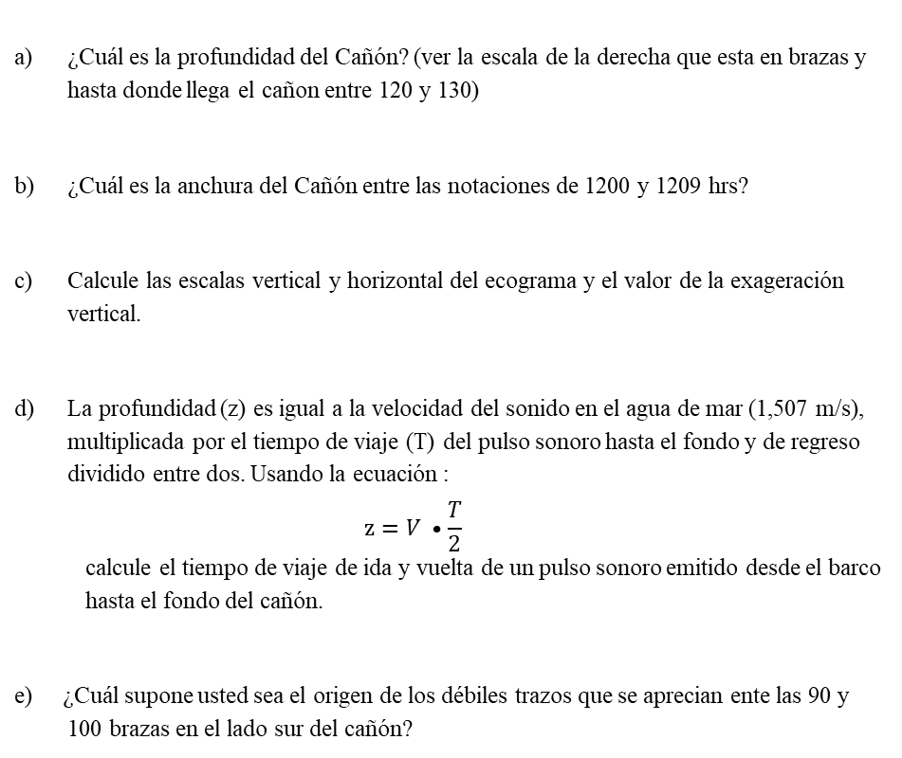
d) Trace el mismo perfil conservando la misma escala horizontal pero con una escala vertical en la que cada cuadro (de 1 cm) equivalga a 2,500m. ¿Cuál es la escala vertical del segundo perfil y cuál es su valor de exageración vertical?
3) La siguiente figura muestra el trazo de un ecograma del Cañon Submarino de Redondo, frente a Redondo Beach California. Analice el ecograma y responda:
¿Cuál es la profundidad del Cañón? (ver la escala de la derecha que esta en brazas y hasta donde llega el cañon entre 120 y 130)
¿Cuál es la anchura del Cañón entre las notaciones de 1200 y 1209 hrs?
Calcule las escalas vertical y horizontal del ecograma y el valor de la exageración vertical.
La profundidad (z) es igual a la velocidad del sonido en el agua de mar (1,507 m/s), multiplicada por el tiempo de viaje (T) del pulso sonoro hasta el fondo y de regreso dividido entre dos. Usando la ecuación :
$$z=V •\frac{T}{2}$$
calcule el tiempo de viaje de ida y vuelta de un pulso sonoro emitido desde el barco hasta el fondo del cañón.
e) ¿Cuál supone usted sea el origen de los débiles trazos que se aprecian ente las 90 y 100 brazas en el lado sur del cañón?
d)
125 brazas = 1507m/s * (T?/2)
Despejar el tiempo, cuidado con las unidades
e)
Recordar que los cambios en las tonalidades de un ecograma se deben a cambios en densidad
Notes:
Nota: a) desde la superficie y hasta los 130 pies. b) considere que entre las 12:00 y 12:09 pasaron 9 minutos de un barco a una velocidad de 7 nudos, y el ancho del cañón sólo se mide en la boca de este y no en todo el gráfico. c) para sacar las escalas hay que convertir la escala horizontal a pies o la vertical a millas. d) hay que despejar la T.

Slide 6
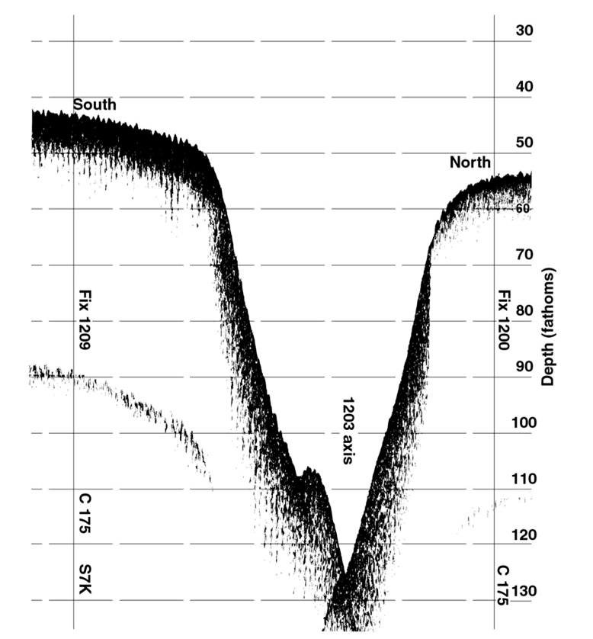
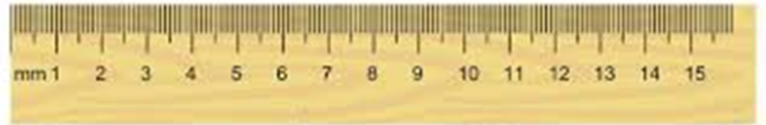
b) Si el barco navega a S= 7K
7mn/h = 7mn/60min
Entre las notaciones de 1200 a 1209
Pasaron 9 min
60 min – 7 mn
9min – {?} mn
Es lo que mide el ancho del gráfico
Luego
12.6 cm (ancho del gráfico) - {?} mn
7.5 cm (ancho del cañon) - ? mn
c) Escala vertical
1.7 cm = 10 brazas
Escala horizontal
12.2 cm (ancho del gráfico) - {?} mn
1.7 cm = {?} mn
Convertir a la misma escala y obtener la exageración vertical
Ecograma del Cañón Submarino de Redondo, frente a Redondo Beach, california. Las líneas horizontales corresponden a intervalos de profundidad de 10 brazas (10 brazas = 60ft, 1ft = 0.3048 m). C = Rumbo en grados, S = velocidad en nudos (K= nudos). Las líneas Fix marcan la hora (12:00 a 12:09) de derecha a izquierda.
Notes:
Nota: Para poder hacer la exageración hay que tomar una distancia específica, por ejemplo en la escala vertical una franja de 10 pies a cuantos centímetros corresponde. Después medir esa misma distancia en la escala horizontal, lo más fácil es obtener la escal horizontal en millas, así que habría que convertirla a pies y con esos valores obtener la exageración vertical.

Slide 7
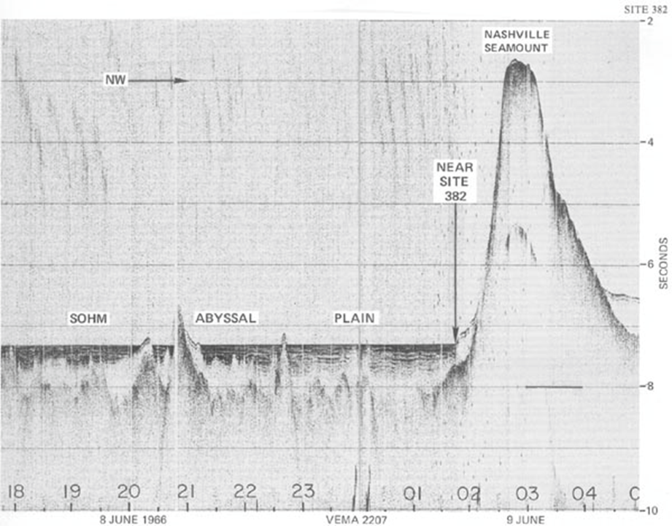
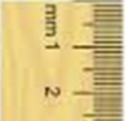
4) La siguiente figura muestra el trazo de un ecograma generado por un barco navegando a una velocidad de 10.93 nudos.
Calcule la escala vertical y horizontal
b) calcule la altura de la montaña submarina desde el fondo hasta la parte más alta del pico
c) Cuál es la profundidad máxima en la planicie abisal entre las marcas de 6 y 8 segundos?
Escala vertical en segundos
si el pulso sonoro tarda 1 segundo en bajar y uno en subir para completar 1507 m
¿Cuál será la profundidad en 10 seg?
b) Si entre los 4 y los 6 seg hay 2.9 cm
La altura de la montaña desde la línea mas obscura del fondo será
2.9 cm – 1507 m
6.8 cm – {?} m
c)¿qué profundidad habría hasta los 6 seg? Sólo hay que sumar el pedazo de 6 seg al fondo que son
2.9cm – 1507m
1.9 cm = {?}
Y obtienes la profundidad total
b)
b)
c)
Escala horizontal en horas entre el 8 y el 9 de junio.
Si el barco navega a 10.93 K, es decir 10.93 mn/h, ¿que distancia habrá recorrido entre las 18 y 19 hrs?
Notes:
Note: Que en la escala vertical están marcados cada 2 segundos, para calcular la escala vertical considere la velocidad del sonido en el agua y que el ecograma no esta marcado desde la superficie del agua.
Para obtener la escala horizontal tome en consideración que las distancias están marcas en tiempo (horas) de acuerdo a la velocidad del barco.

Slide 8
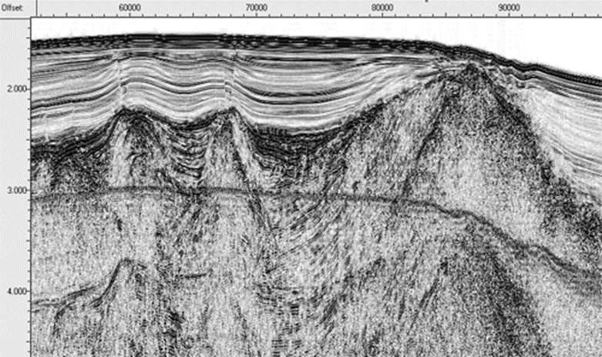
5) La siguiente figura es un perfil sísmico de reflexión
Identifique las unidades sísmicas más relevantes.
Calcule la exageración vertical de gráfico.
Unidad sísmica: cuando las características (tonos en el ecograma) son iguales, cuando se observan, diferencia de tonalidades ya es otra unidad
Les marco dos, pero hay al menos 5
b) Escala horizontal
3.5 cm – 10000
Escala vertical
3.5 cm ≈ 1270
Obtener la exageración
Notes:
Nota: a) hacer referencia a los cambios en densidad del ecograma que se observan como cambios en color o estructura. b) ambas escalas están en metros Ha que medir una distancia similar en ambas escalas y ver en distancia cuanto representa cada una de ellas para obtener la exageración.

